Slide 1
Слушание музыки
дома.
Старшая группа

Slide 2
Слушание музыки – вид деятельности
Слушание музыки развивает:
- интерес, любовь к ней;
расширяет музыкальный кругозор;
повышает музыкальную восприимчивость детей;
воспитывает зачатки музыкального вкуса.

Slide 3
З а д а ч и:
- знакомить детей с художественными образцами современной, классической, народной музыки;
развивать музыкальную восприимчивость, способствовать эмоционально откликаться на чувства, выраженные в музыке;
- дать первоначальные сведения о музыке, подводить к запоминанию музыкальных произведений, различению их содержания, характера, средств выразительности, формировать оценочное отношение.

Slide 4
При слушании музыки необходимо:
учитывать
возрастные особенности
детей

Slide 5
Три темы:
Какие чувства передаёт музыка?
2) О чём рассказывает музыка?
3) Как рассказывает музыка?

Slide 6
К концу пребывания в детском саду
ребёнок способен узнавать:
- произведение в целом;
- отдельные его части
(вступление, запев, припев, заключение, часть и т.д.);
- марш, танец, колыбельную;
- давать характеристику произведениям.

Slide 8
Ю. Слонова «Скворушка»

Slide 9
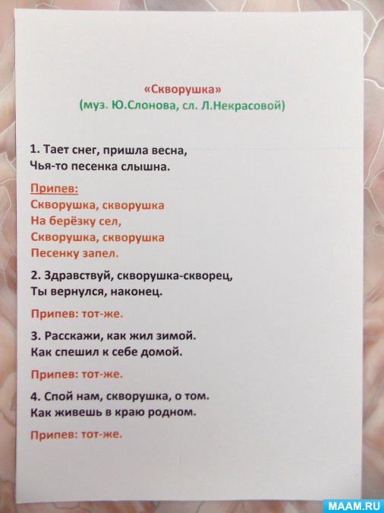

Slide 10
А. Филиппенко «Марш юных космонавтов»

Slide 11
Г.Фрид «Песенка о весне»

Slide 12
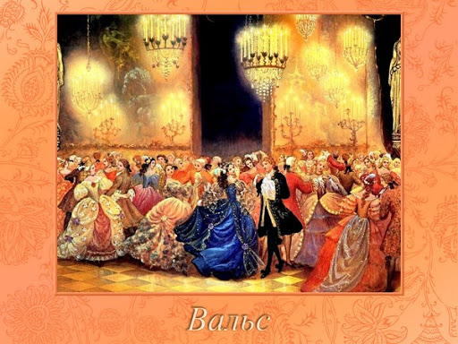
С. Майкапара «Вальс»

Slide 13
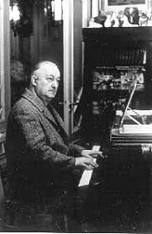
В. Мурадели «Мир нужен всем»

Slide 14
Т.А.Попатенко «Родине спасибо»

Slide 15
русская народная песня «Ходит зайка по саду»

Slide 16
РОДИНЕ СПАСИБО.
Очень мы любим
Родины красу —
Белые березки
В солнечном лесу.
Припев: От ребят-октябрят
Родине спасибо!
Родине Советской
Ласковой, красивой.
Очень мы любим.
Светлый школьный дом.
Мы в родную школу
Радостно идем.
Припев
Очень мы любим
Петь, играть, дружить.
Вырастем и будем
Родине служить.

Slide 17
Всё вокруг звучит, кроме тишины…
Музыка вокруг нас,
Надо только уметь её слышать!
И наша задача -
научить её СЛУШАТЬ
наших воспитанников.

